Slide 1
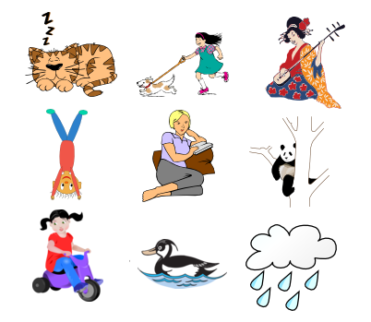
SLOVESÁ

Slide 2
SLOVESÁ
Ohybný slovný druh
Delíme ich: plnovýznamové:
činnostné - pomenúvajú činnosti, úkony
(pracovať, cestovať, rozprávať, hrabať )
stavové - pomenúvajú stavy, deje, ktoré
nepodliehajú vôli (šedivieť, starnúť, uzdraviť sa...)

Slide 3
neplnovýznamové – pomocné
nemajú úplný, samostatný význam, preto sa vo vete spájajú s iným, plnovýznamovým slovom
chcieť, smieť, môcť, vedieť, mať (=mať povinnosť), byť (=existovať), začať, prestať, stať sa...

Slide 4
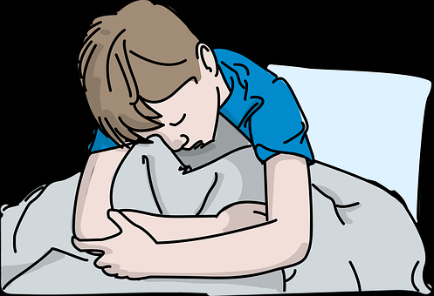
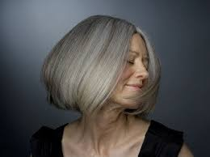
Na slovesá sa pýtame :
Čo robí ? pracuje, cvičí, tancuje, kričí........
Čo sa s ním deje? šedivie, chorľavie, stárne.....

Slide 5
Je slovný druh, ktorým sa pomenúvajú deje, činnosti a
lebo stavy osôb, zvierat a vecí.
U slovies určujeme gramatické kategórie :
osoba /prvá, druhá, tretia/
číslo /jednotné, množné/
čas /prítomný, minulý, budúci/
spôsob /oznamovací, rozkazovací, podmieňovací/
slovesný vid /dokonavý, nedokonavý /

Slide 6
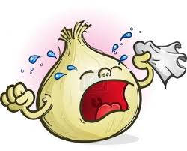
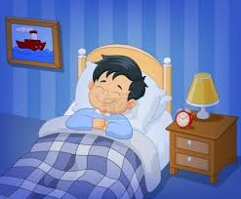
Činnostné či stavové?
červená sa
skáče
číta
plače
kreslí
lyžuje
spí

